Slide 1
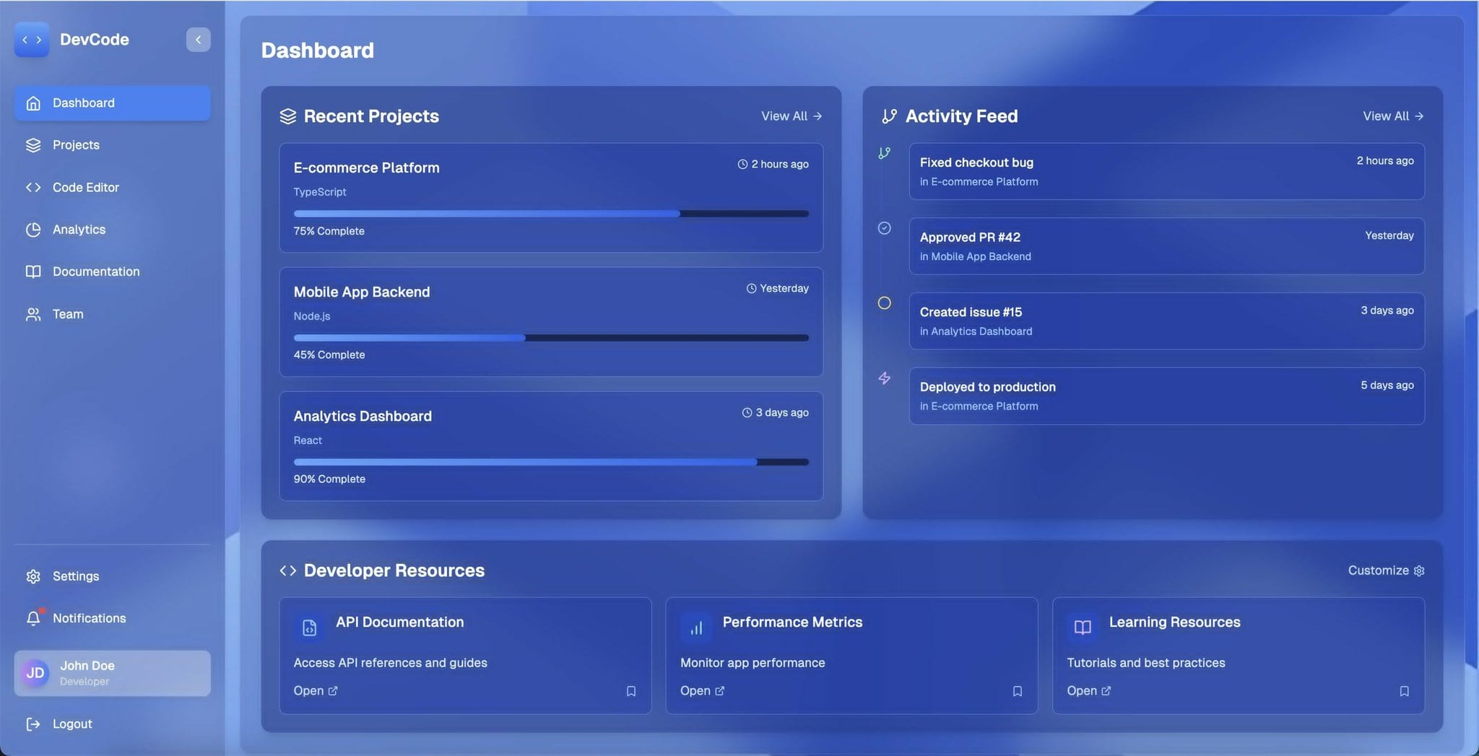

Slide 2
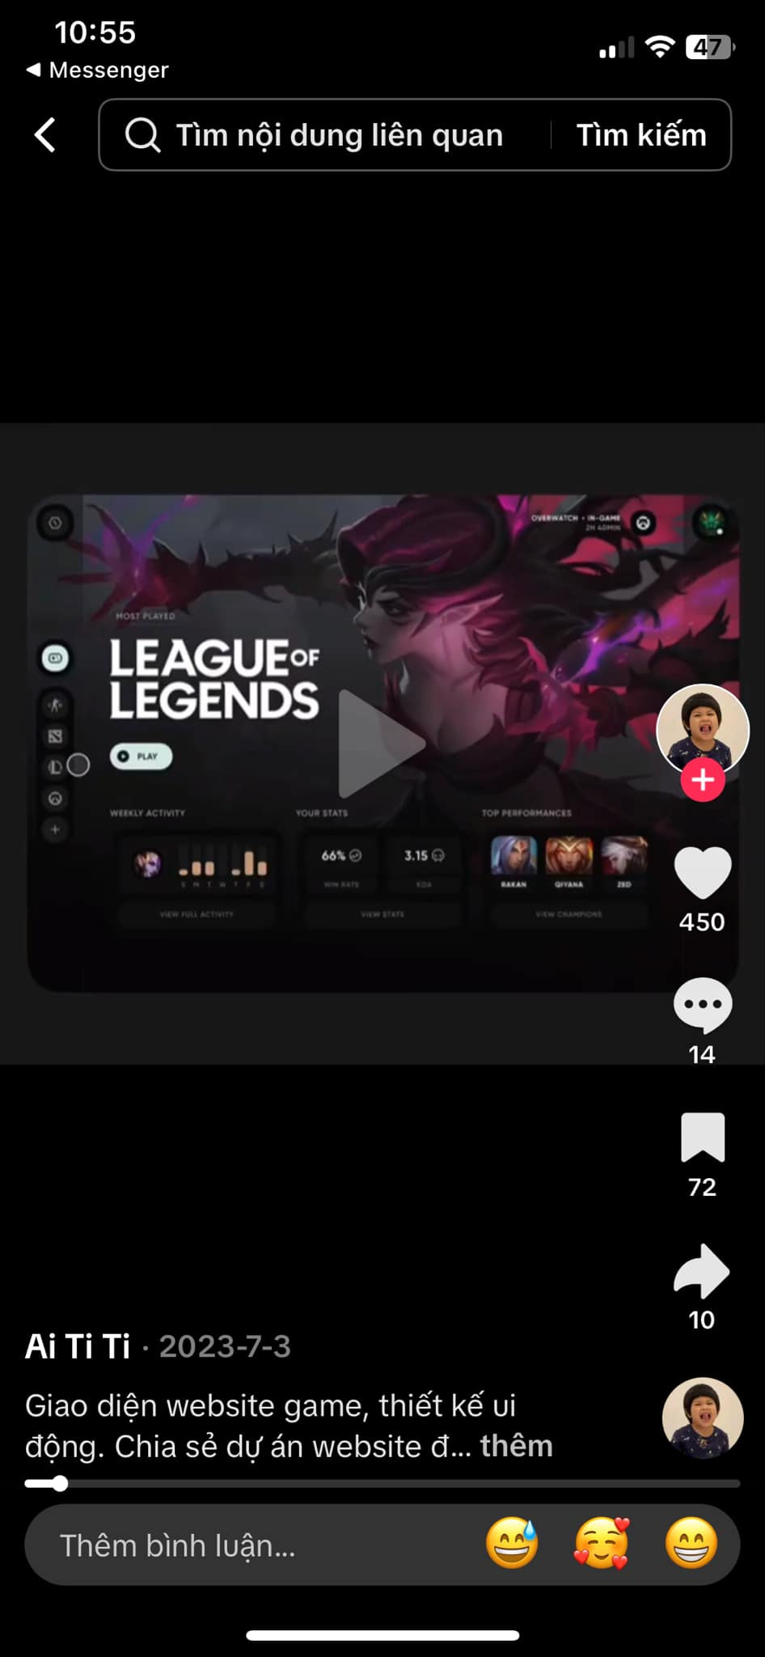
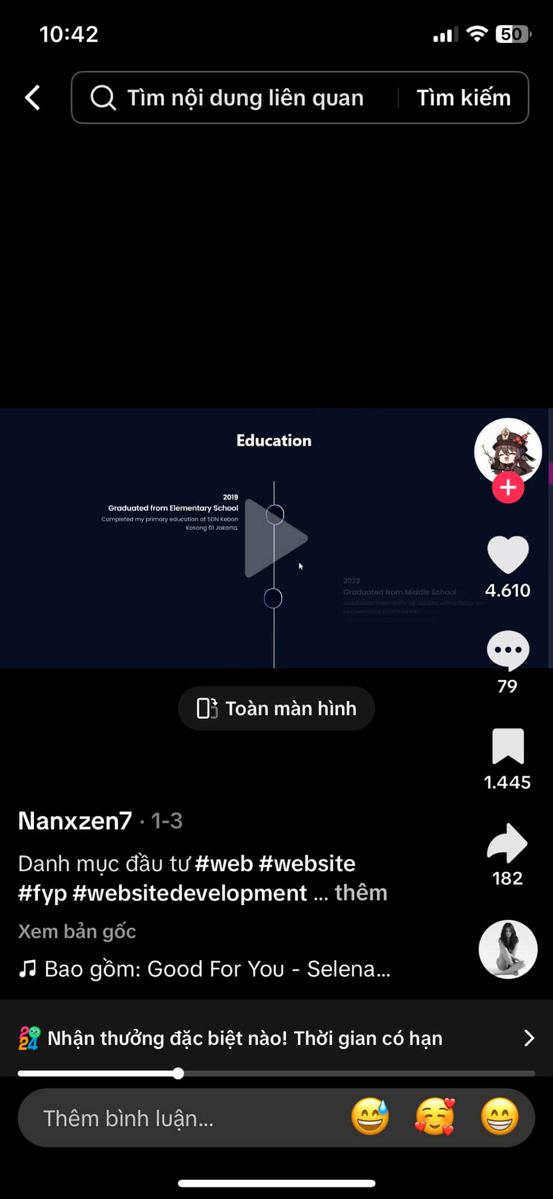
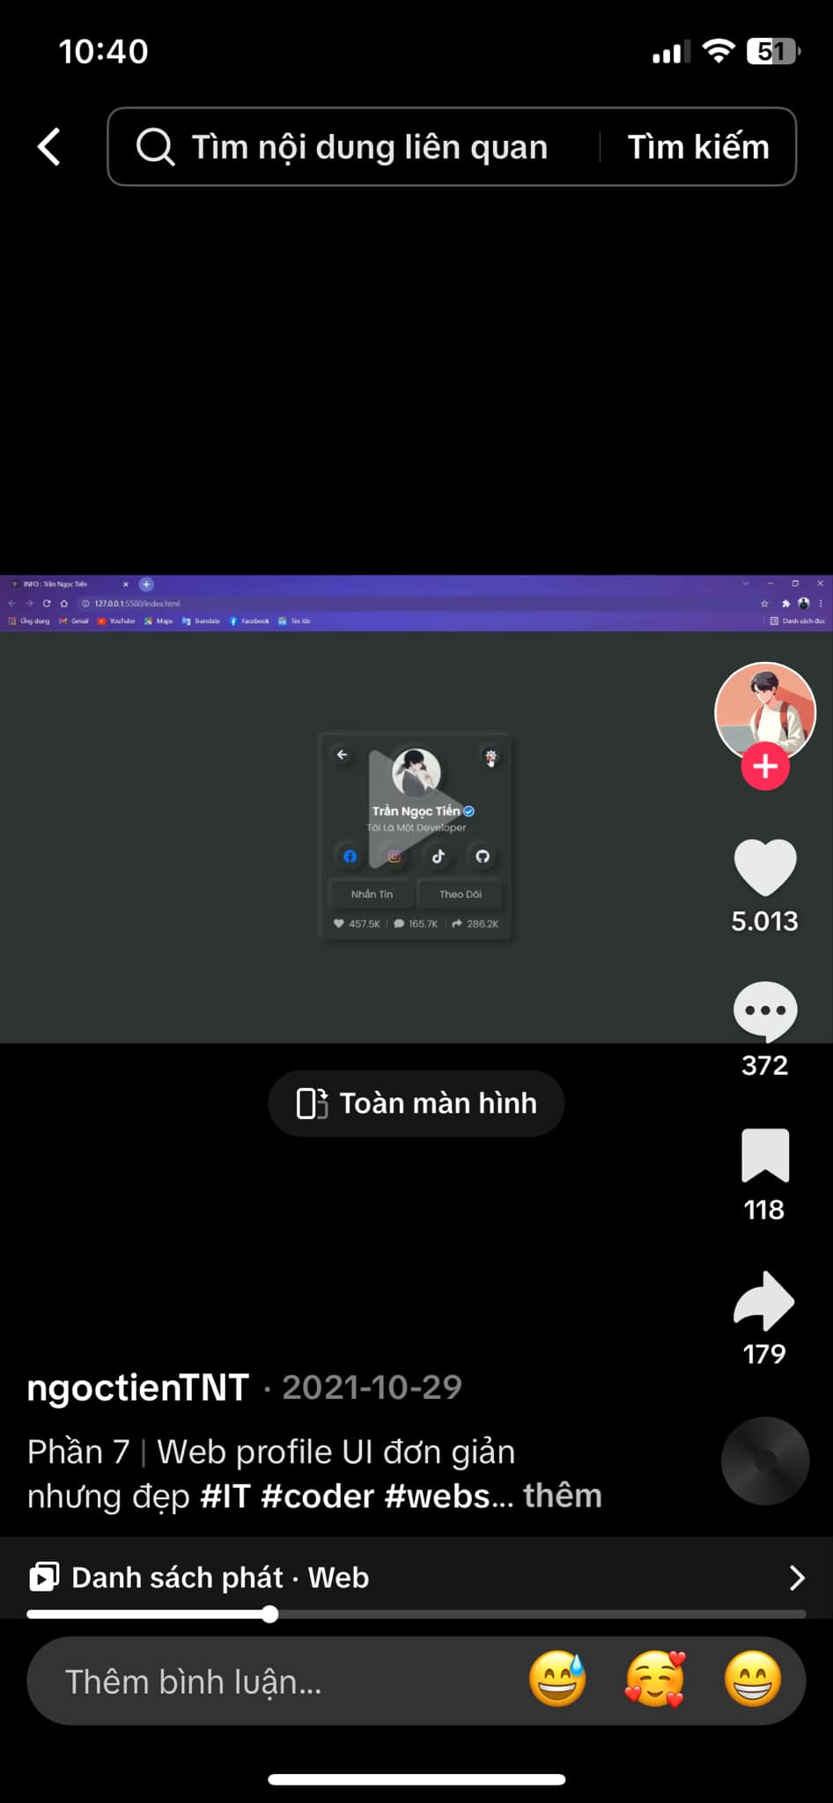

Slide 3
https://phanvanhuan.com/ https://www.youtube.com/watch?v=qphme6ULtq0&list=PLjwm_8O3suyOwElnplQ3quKEHsOuHyP9R&index=24

Slide 4
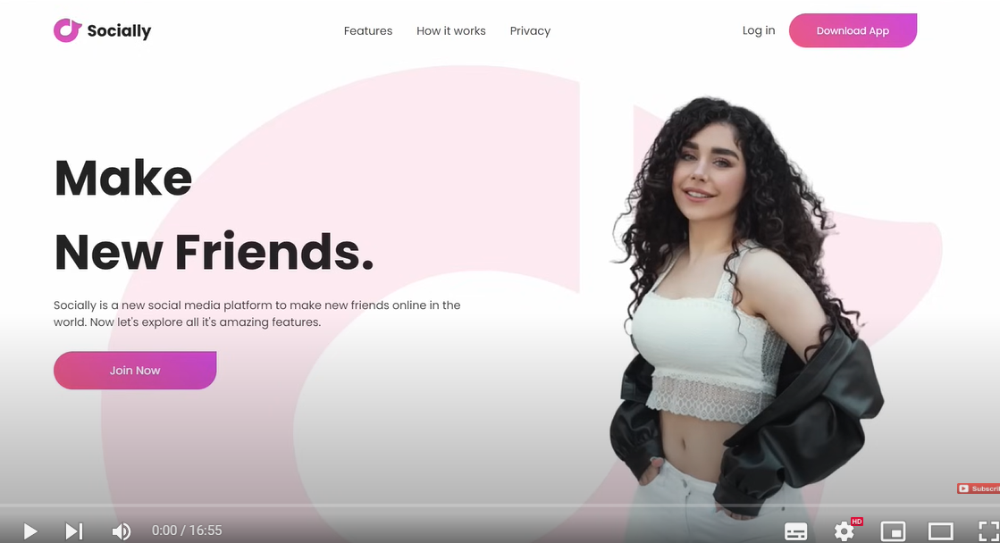
https://phanvanhuan.com/

Slide 5
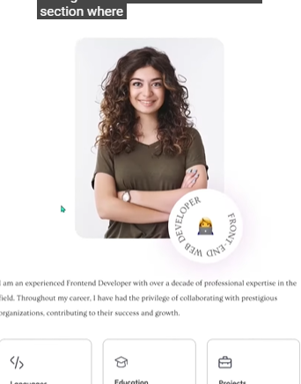
https://phanvanhuan.com/

Slide 6


Slide 7
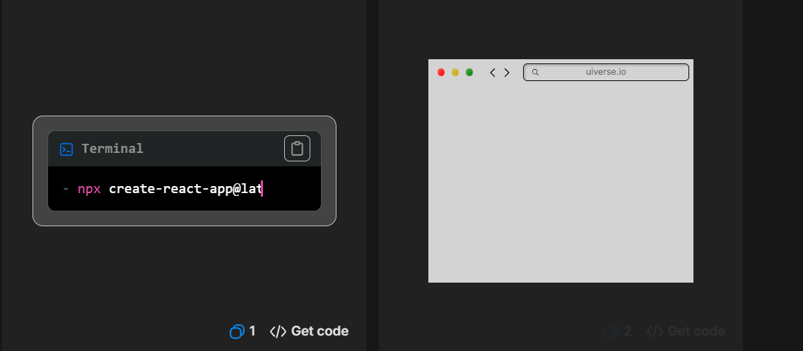

Slide 8
Trang myskills: - expan mỗi phần mỗi loại riêng - project liên quan. - năm kinh nghiệm
Hover 1 thằng mờ các thằng còn lại.
Hiệu ứng trượt lên có thanh vuông hiện ra ghi project liên quan.
https://uiverse.io/akshat-patel28/quick-baboon-29
https://uiverse.io/Praashoo7/thin-sloth-31
https://uiverse.io/pathikcomp/brave-pig-89
https://uiverse.io/google_4193/quick-kangaroo-31
https://uiverse.io/abrahamcalsin/odd-zebra-96
https://uiverse.io/paesjr/splendid-tiger-99
https://uiverse.io/abrahamcalsin/odd-zebra-96 https://uiverse.io/00Kubi/cowardly-eagle-56

